Slide 1

МИНИСТЕРСТВО ОБРАЗОВАНИЯ РЕСПУБЛИКИ БЕЛАРУСЬ УЧРЕЖДЕНИЕ ОБРАЗОВАНИЯ ГОМЕЛЬСКИЙ ГОСУДАРСТВЕННЫЙ ТЕХНИЧЕСКИЙ УНИВЕРСИТЕТ ИМЕНИ П. О. СУХОГО
КУРСОВОЙ ПРОЕКТ
«WPF ПРИЛОЖЕНИЕ ДЛЯ УЧЁТА ПОСТУПЛЕНИЯ ТОВАРОВ НА СКЛАДЫ ПРЕДПРИЯТИЯ»
Разработал: студент гр. ИТП-22
Расшивалов Н.И.
Руководитель проекта: доцент
Курочка К.С.

Slide 2
Введение
Актуальность проекта заключается в необходимости вести быстрый и точный учет информации о поступлении товаров на склады предприятия и их отгрузке.
Цель курсового проекта заключаются в следующем – создание программного комплекса на языке программирования С# и системы управления базами данных (СУБД) PostgreSQL для учета поступления товаров на склады предприятия, а также написание блок-схем и тестов для этого комплекса.

Slide 3
Постановка задачи
В процессе разработки приложения, необходимо решить ряд задач, таких как:
Изучить предметную область разрабатываемого приложения;
Написать функциональную схему программного комплекса;
Изучить технологии доступа и управления данными ADO.NET;

Slide 4
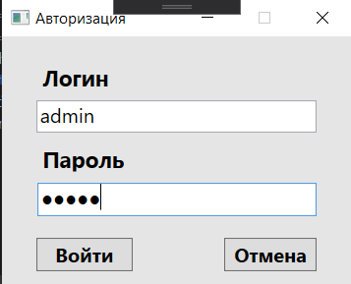
Меню авторизации
Рисунок 1 – Меню авторизации

Slide 5
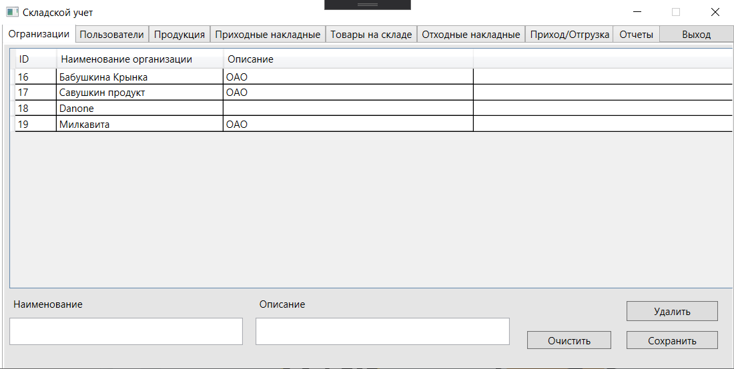
Главное меню программы для администратора
Рисунок 2 – Меню программы для администратора

Slide 6
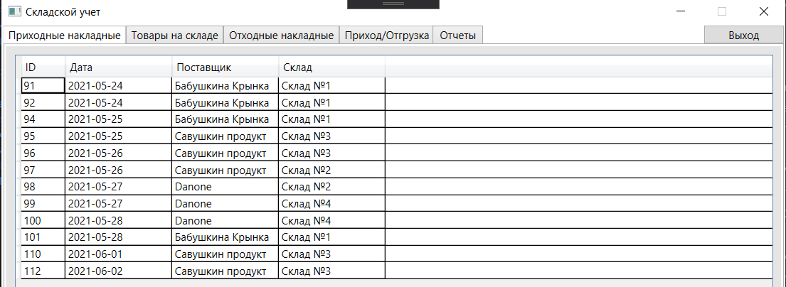
Главное меню программы для кладовщика
Рисунок 3 – Меню программы для кладовщика

Slide 7
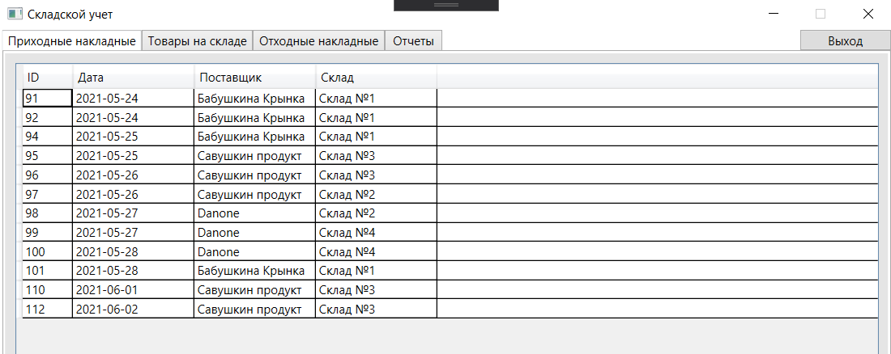
Главное меню программы для менеджера
Рисунок 4 – Меню программы для менеджера

Slide 8
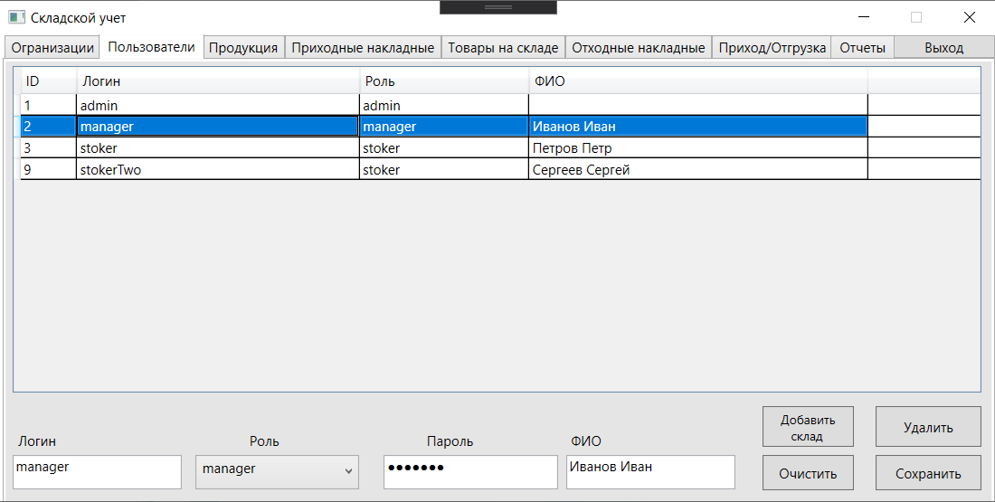
Вкладка пользователи
Рисунок 5 – Вкладка пользователи

Slide 9
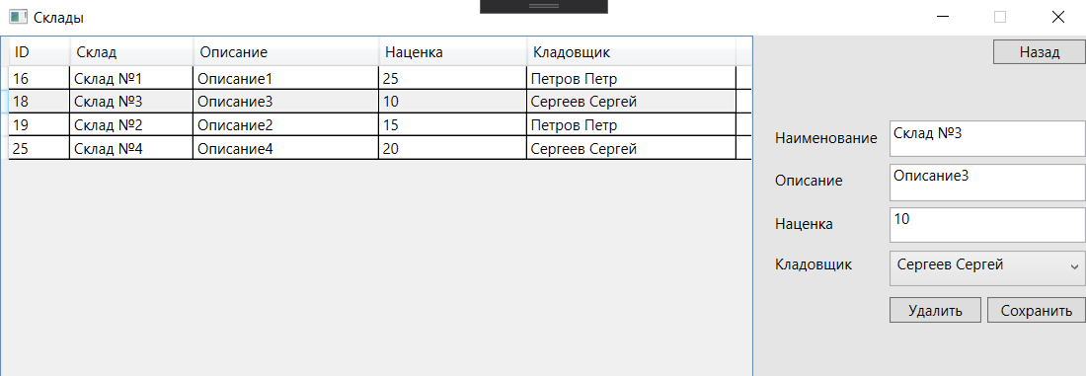
Окно добавления складов
Рисунок 6 – Окно добавления складов

Slide 10
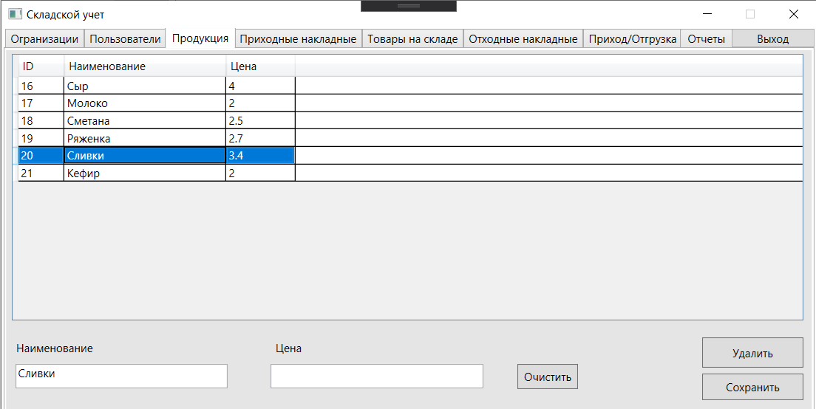
Вкладка добавления продукции
Рисунок 7 – Вкладка добавления продукции

Slide 11
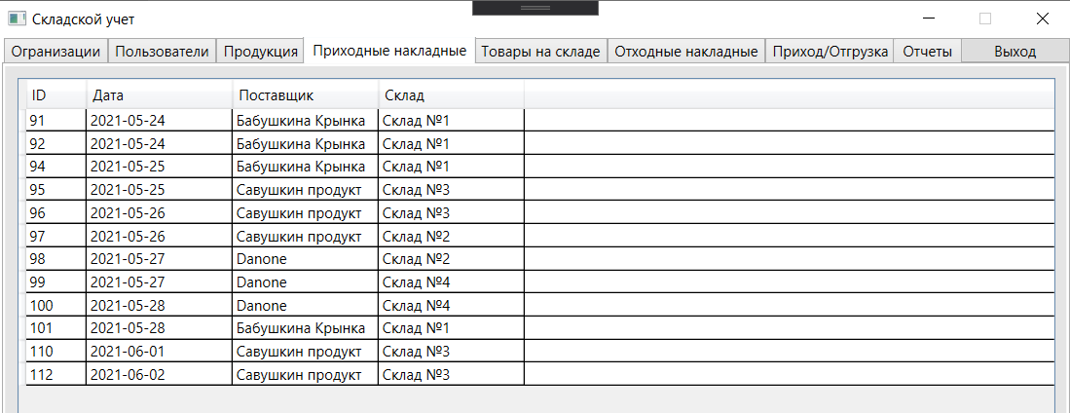
Вкладка просмотра приходных накладных
Рисунок 8 – Вкладка просмотра приходных накладных

Slide 12
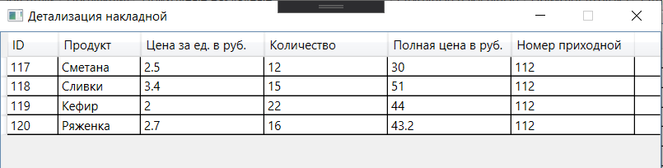
Окно просмотра детализации накладной
Рисунок 9 – Вкладка просмотра детализации накладной

Slide 13
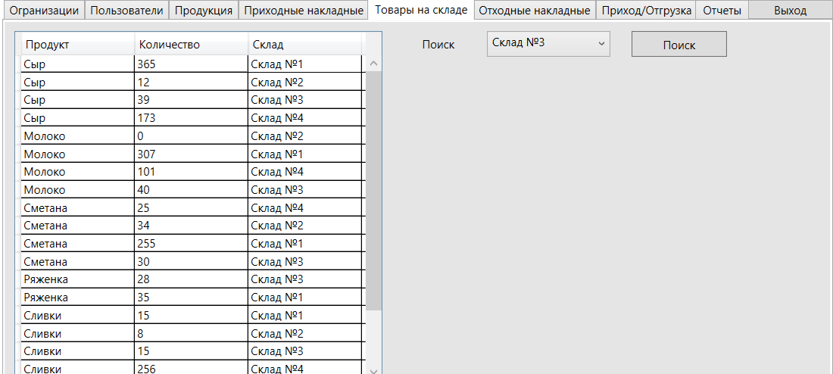
Вкладка просмотра товаров имеющихся на складах
Рисунок 10 – Вкладка просмотра товаров имеющихся на складах

Slide 14
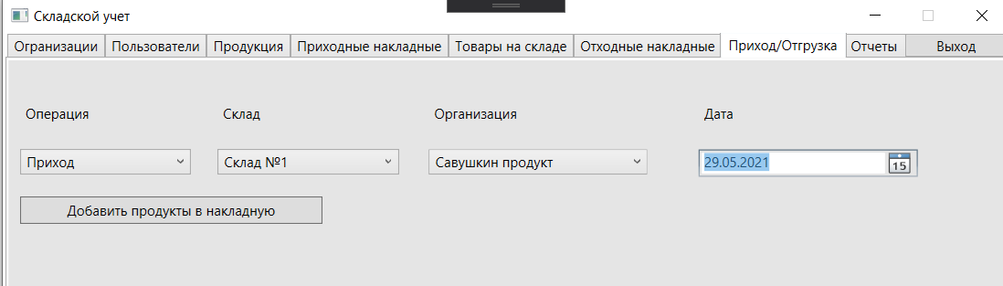
Вкладка формирования приходных\отходных
Рисунок 11 – Вкладка формирования прихода\отгрузки

Slide 15
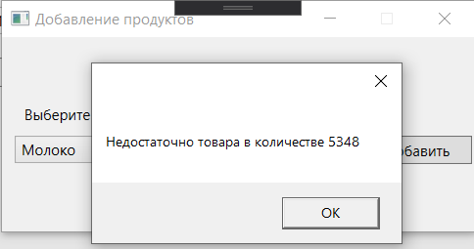
Проверка количества товаров, имеющихся на складе
Рисунок 12 – Сообщение о недостатке товаров на складе

Slide 16
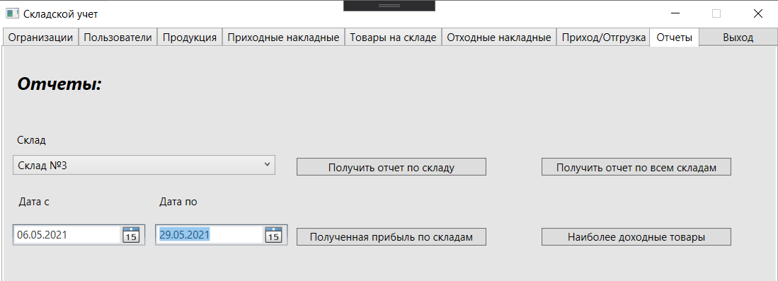
Вкладка формирования отчетов
Рисунок 13 – Вкладка формирования отчетов

Slide 17
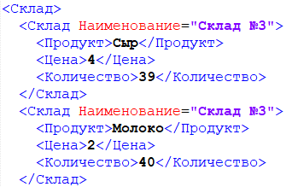
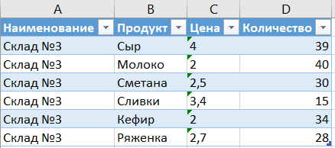
Примеры отчетов
Рисунок 14 - Отчет в формате XML
Рисунок 15 - Отчет в формате XLSX

Slide 18
Заключение
В результате проделанной работы была решена задача ведения складского учета и построена гибкая модель базы данных, разработано приложение, которое позволяет легко получить необходимую информацию, отредактировать ее так как это нужно, получить нужный отчет. Информация представлена в удобном для пользователя виде. Интерфейс программы ориентирован на максимальное удобство для пользователя.

Slide 19
Спасибо за внимание!

